Slide 1
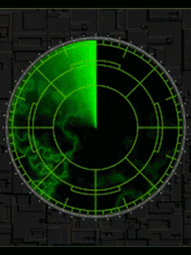
Παραμετροποίηση και μετρήσεις RADAR
Το Ναυτικό RADAR - Μάθημα 3
Σχολή Ναυτικών Δοκίμων
Δρ. Χρήστος Μπολάκης
Πλωτάρχης ΠΝ (ε.α.)

Slide 2
Μετρήσεις ραντάρ
Το ναυτιλιακό ραντάρ χαρακτηρίζεται από την εκπομπή παλμών ραδιοσυχνότητας στην περιοχή των GHz (1 GHz = 10⁹ Hz) και δια τούτο ονομάζεται ‘παλμικό ραντάρ’. Ένας παλμός είναι μία ριπή ηλεκτρομαγνητικής ενέργειας (ένα ημιτονοειδές κύμα) πολύ μικρής διάρκειας, σε προκαθορισμένη συχνότητα.

Slide 3
Μετρήσεις ραντάρ
Μέτρηση αποστάσεως: Ας υποτεθεί ότι ένα πλοίο προκειμένου να εκτιμήσει την απόστασή του από μία υψηλή, απότομη και βραχώδη ακτή, ηχεί με την σειρήνα του μία βραχεία εκπομπή. Μετά πάροδο χρονικού διαστήματος, ακούγεται η επιστρέφουσα ηχώ. Επειδή ο ήχος διαδίδεται με γνωστή ταχύτητα (1120 ft/sec ή 341,2 m/sec περίπου), η απόσταση από την βραχώδη ακτή, δύναται να υπολογιστεί ως συνάρτηση του μεσολαβούντος χρόνου από την εκπομπή μέχρι την λήψη.
Η εκπομπή πρέπει να είναι εξαιρετικά βραχεία (πολύ μικρής διάρκειας), άλλως η ηχώ επιστρέφει ενώ η σειρήνα ηχεί ακόμη, άρα δεν γίνεται αντιληπτή. Το αυτό είναι αληθές και στην περίπτωση του ραντάρ.
Στα παλμικά ραντάρ, ο δέκτης απομονώνεται κατά την διάρκεια της εκπομπής των παλμών και όσο ταχύτερα περατωθεί η εκπομπή (δηλαδή όσο μικρότερης διάρκειας είναι ο παλμός), τόσο ταχύτερα ο δέκτης είναι έτοιμος για την λήψη.

Slide 4
Μετρήσεις ραντάρ
Με άλλα λόγια, για την μέτρηση της αποστάσεως με το ραντάρ, το εκπεμπόμενο σήμα πρέπει να διαμορφωθεί σε μικρής διάρκειας παλμούς, οι οποίοι να επαναλαμβάνονται σε μεγάλα σχετικά χρονικά διαστήματα, ώστε να δίδεται ο απαραίτητος χρόνος στον κάθε παλμό να φτάσει στόχους σε μεγάλες αποστάσεις πριν επιστρέψει.
Αυτή η τεχνική της – όπως αποκαλείται – παλμικής διαμορφώσεως (pulse modulation technique), επιτρέπει τον προσδιορισμό του μεσολαβούντος χρόνου από την εκπομπή ενός συγκεκριμένου παλμού, μέχρι την μετά από ανάκλαση, λήψη του στον δέκτη, κατά το χρονικό διάστημα μεταξύ των παλμών.

Slide 5
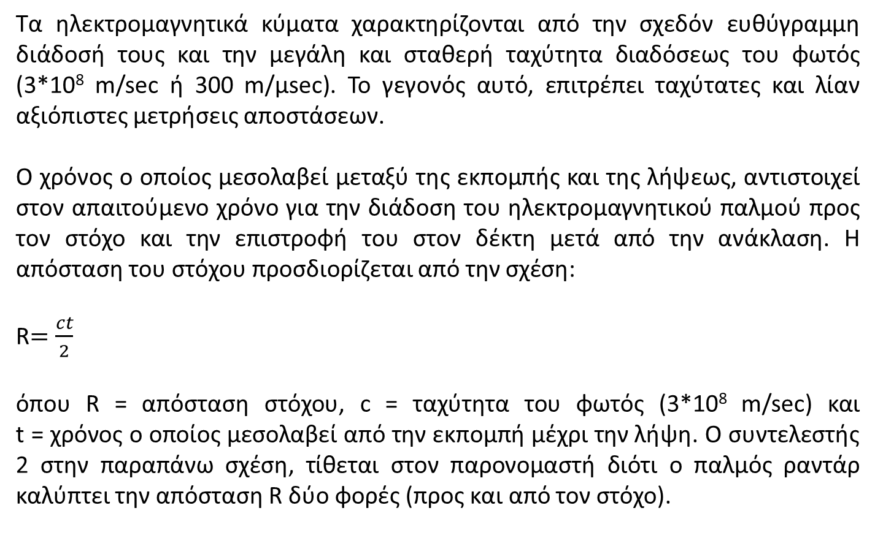
Μετρήσεις ραντάρ
Τα ηλεκτρομαγνητικά κύματα χαρακτηρίζονται από την σχεδόν ευθύγραμμη διάδοσή τους και την μεγάλη και σταθερή ταχύτητα διαδόσεως του φωτός (3*10⁸ m/sec ή 300 m/μsec). Το γεγονός αυτό, επιτρέπει ταχύτατες και λίαν αξιόπιστες μετρήσεις αποστάσεων.
Ο χρόνος ο οποίος μεσολαβεί μεταξύ της εκπομπής και της λήψεως, αντιστοιχεί στον απαιτούμενο χρόνο για την διάδοση του ηλεκτρομαγνητικού παλμού προς τον στόχο και την επιστροφή του στον δέκτη μετά από την ανάκλαση. Η απόσταση του στόχου προσδιορίζεται από την σχέση:
R$=\frac{ct}{2}$
όπου R = απόσταση στόχου, c = ταχύτητα του φωτός (3*10⁸ m/sec) και t = χρόνος ο οποίος μεσολαβεί από την εκπομπή μέχρι την λήψη. Ο συντελεστής 2 στην παραπάνω σχέση, τίθεται στον παρονομαστή διότι ο παλμός ραντάρ καλύπτει την απόσταση R δύο φορές (προς και από τον στόχο).

Slide 6
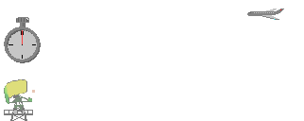
Μέτρηση Απόστασης

Slide 7

Μετρήσεις ραντάρ
Παράδειγμα: Να υπολογιστεί ο χρόνος ο οποίος μεσολαβεί μεταξύ της εκπομπής και της λήψεως για ένα παλμό ραντάρ προκειμένου να εντοπιστεί ένας στόχος στην απόσταση των 12 ναυτικών μιλίων (nm).

Slide 8
Μετρήσεις ραντάρ
Μέτρηση διοπτεύσεως: Εάν υποτεθεί ότι εκπέμπεται μία βραχεία εκπομπή με την σειρήνα, δεν είναι εύκολο να εκτιμηθεί η ακριβής κατεύθυνση από την οποία ο ήχος επιστρέφει. Τούτο διότι η σειρήνα εκπέμπει τον ήχο περιφερειακά και επομένως καταφθάνουν επιστροφές από πολλές κατευθύνσεις. Επί πλέον το ανθρώπινο αισθητήριο της ακοής είναι ευαίσθητο όχι προς μία συγκεκριμένη κατεύθυνση αλλά σε ένα μεγάλο γωνιακό άνοιγμα, το οποίο καλύπτει περισσότερες από μία κατευθύνσεις.
Για την μέτρηση της διοπτεύσεως με ακρίβεια, η βραχεία εκπομπή από την σειρήνα πρέπει να συγκεντρωθεί σε μία πολύ στενή δέσμη, έτσι ώστε να εκπέμπονται βραχείες προς μία και μόνο κατεύθυνση κάθε φορά. Μετά την εκπομπή αριθμού βραχειών σε διάφορες κατευθύνσεις, θα λαμβανόταν επιστροφή αποκλειστικά και μόνο, από αντικείμενο ή αντικείμενα, τα οποία η σειρήνα θα σκόπευε.

Slide 9
Μετρήσεις ραντάρ
Το αυτό είναι αληθές δια την περίπτωση του ραντάρ. Δηλαδή η μέτρηση διοπτεύσεων βασίζεται στην εκπομπή παλμών σε πολύ στενή και κατευθυνόμενη δέσμη στο οριζόντιο επίπεδο. Η δέσμη αυτή καλείται λοβός (lobe). Η κεραία του ραντάρ σχεδιάζεται κατά τέτοιο τρόπο, ώστε να εστιάζει την εκπεμπόμενη ακτινοβολία σε μία πολύ στενή δέσμη στο οριζόντιο επίπεδο.
Το γωνιακό άνοιγμα της δέσμης (λοβού) καλείται ‘εύρος δέσμης’ και προσδιορίζεται από την γεωμετρική οριζόντια διάσταση της κεραίας και την συχνότητα εκπομπής του ραντάρ.

Slide 10
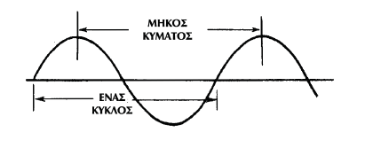
Βασικές παράμετροι RADAR και συνυφασμένες επιδόσεις
Η συχνότητα (συμβολίζεται με το γράμμα ‘f’) είναι ένα μέγεθος το οποίο δηλώνει πόσες πλήρεις ταλαντώσεις ραδιοκυμάτων εκπέμπονται στην μονάδα του χρόνου, δηλαδή πόσοι κύκλοι εκπέμπονται στο δευτερόλεπτο.
Η μονάδα μετρήσεως της συχνότητας είναι Hz (sec⁻¹). Η συχνότητα ενός ραντάρ προσδιορίζεται από τα χαρακτηριστικά της μικροκυματικής λυχνίας του πομπού (magnetron). Το μήκος κύματος (συμβολίζεται με το ελληνικό γράμμα ‘λ’), είναι ένα μέγεθος το οποίο δηλώνει πόσες μονάδες μήκους διανύει το ηλεκτρομαγνητικό κύμα, κατά την χρονική διάρκεια ενός πλήρους κύκλου.

Slide 11
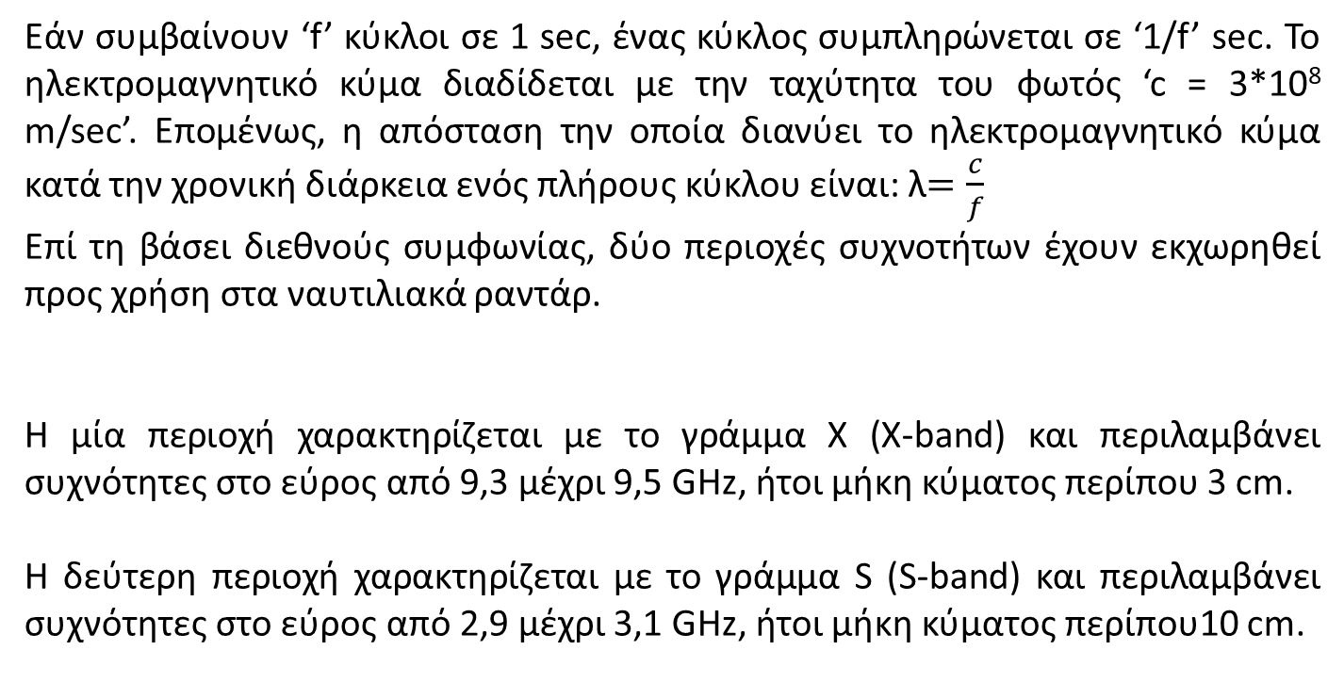
Βασικές παράμετροι RADAR και συνυφασμένες επιδόσεις
Εάν συμβαίνουν ‘f’ κύκλοι σε 1 sec, ένας κύκλος συμπληρώνεται σε ‘1/f’ sec. Το ηλεκτρομαγνητικό κύμα διαδίδεται με την ταχύτητα του φωτός ‘c = 3*10⁸ m/sec’. Επομένως, η απόσταση την οποία διανύει το ηλεκτρομαγνητικό κύμα κατά την χρονική διάρκεια ενός πλήρους κύκλου είναι: λ$=\frac{c}{f}$
Επί τη βάσει διεθνούς συμφωνίας, δύο περιοχές συχνοτήτων έχουν εκχωρηθεί προς χρήση στα ναυτιλιακά ραντάρ.
Η μία περιοχή χαρακτηρίζεται με το γράμμα X (X-band) και περιλαμβάνει συχνότητες στο εύρος από 9,3 μέχρι 9,5 GHz, ήτοι μήκη κύματος περίπου 3 cm.
Η δεύτερη περιοχή χαρακτηρίζεται με το γράμμα S (S-band) και περιλαμβάνει συχνότητες στο εύρος από 2,9 μέχρι 3,1 GHz, ήτοι μήκη κύματος περίπου10 cm.

Slide 12
Βασικές παράμετροι RADAR και συνυφασμένες επιδόσεις
Αν και η εκχώρηση αυτών των συχνοτήτων στα ναυτιλιακά ραντάρ είναι προϊόν διεθνούς συμφωνίας, εν τούτοις υπαγορεύεται από τους νόμους της διαδόσεως της ηλεκτρομαγνητικής ακτινοβολίας, κατά τους οποίους το μήκος κύματος πρέπει να είναι της τάξεως των ολίγων εκατοστών του μέτρου, προκειμένου να διατηρούνται το βάρος και οι διαστάσεις της κεραίας σε αποδεκτά επίπεδα, ώστε να δύναται να εγκατασταθεί σε ιστό πλοίου και να περιστρέφεται ομαλά.
Μήκη κύματος μεγαλύτερα από 10 cm κρίνονται ακατάλληλα διότι αυξάνουν υπερβολικά το βάρος και τις διαστάσεις της κεραίας για το ίδιο εύρος δέσμης.

Slide 13
Βασικές παράμετροι RADAR και συνυφασμένες επιδόσεις
Από την άλλη, μήκη κύματος μικρότερα από περίπου 3 cm είναι επίσης ακατάλληλα, διότι αν και οι διαστάσεις και τα βάρη μειώνονται σημαντικά, η ηλεκτρομαγνητική ακτινοβολία υφίσταται υπερβολική εξασθένηση και απορρόφηση κατά την διάδοσή της δια μέσου των υδρατμών και του οξυγόνου της ατμόσφαιρας και επί πλέον, το ραντάρ δεν έχει καλές επιδόσεις σε περιβάλλον δυσμενών καιρικών φαινομένων όπως βροχή, ομίχλη, κλπ (rain clutter).
Επιπλέον, επί τη βάσει των χαρακτηριστικών ιδιοτήτων των ηλεκτρομαγνητικών κυμάτων, η ισχύς των παρασιτικών επιστροφών εξαρτάται από το μήκος κύματος της ακτινοβολίας, σε συνδυασμό με το μέγεθος των αντικειμένων (κορυφές κυμάτων, σταγόνες βροχής, σταγονίδια ομίχλης κοκ) τα οποία προκαλούν τις επιστροφές αυτές.
Η επίδραση είναι μικρότερη για μεγάλο μήκος κύματος, σε σύγκριση με το σχετικά μικρό μέγεθος των παρασιτικών αντικειμένων.

Slide 14
Βασικές παράμετροι RADAR και συνυφασμένες επιδόσεις
Επομένως σε γενικές γραμμές, τόσο οι θαλάσσιες επιστροφές, όσο και οι επιστροφές από καιρικά φαινόμενα είναι ασθενέστερες όταν χρησιμοποιείται ραντάρ S-band (λ=10cm) έναντι ραντάρ Χ-band (λ=3 cm).
Γενικώς τα μεγαλύτερα μήκη κύματος (10 cm (S-band)) ακολουθούν κατά τι την καμπυλότητα της γης, ενώ για τα μικρότερα μήκη κύματος (3 cm, (X-band)) η ευθυτενής διάδοση είναι περισσότερο χαρακτηριστική.
Επομένως, τα μεγαλύτερα μήκη κύματος συμβάλουν σε μεγαλύτερες αποστάσεις εντοπισμού πέραν του ορίζοντα. Το τίμημα όμως το οποίο πληρώνεται, όπως αναφέρθηκε προηγουμένως, είναι οι μεγάλες διαστάσεις και τα βάρη.

Slide 15
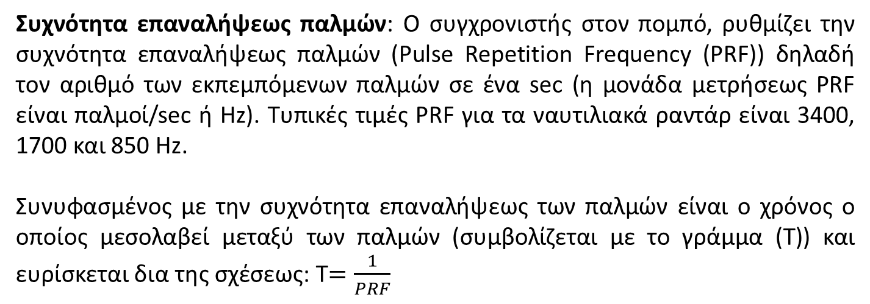
Βασικές παράμετροι RADAR και συνυφασμένες επιδόσεις
Συχνότητα επαναλήψεως παλμών: O συγχρονιστής στον πομπό, ρυθμίζει την συχνότητα επαναλήψεως παλμών (Pulse Repetition Frequency (PRF)) δηλαδή τον αριθμό των εκπεμπόμενων παλμών σε ένα sec (η μονάδα μετρήσεως PRF είναι παλμοί/sec ή Hz). Τυπικές τιμές PRF για τα ναυτιλιακά ραντάρ είναι 3400, 1700 και 850 Hz.
Συνυφασμένος με την συχνότητα επαναλήψεως των παλμών είναι ο χρόνος ο οποίος μεσολαβεί μεταξύ των παλμών (συμβολίζεται με το γράμμα (T)) και ευρίσκεται δια της σχέσεως: T$=\frac{1}{PRF}$

Slide 16
Βασικές παράμετροι RADAR και συνυφασμένες επιδόσεις
Διάρκεια παλμού: Ο διαμορφωτής στον πομπό, ρυθμίζει την χρονική διάρκεια του παλμού (συμβολίζεται με το ελληνικό γράμμα (τ)) και μετρείται σε μsec (1 μsec=10⁻⁶ sec). Ο εκπεμπόμενος παλμός καταλαμβάνει ένα γραμμικό μήκος στον χώρο, εξαρτώμενο από την παραπάνω διάρκεια και αυτό το μήκος εκφράζεται σε μέτρα.
Ο παλμός καλύπτει την διπλή διαδρομή μέχρι τον στόχο, πριν επιστρέψει με ταχύτητα 3*10⁸ m/sec ή 300 m/μsec. Επομένως, δεχόμαστε ότι παλμός 1 μsec καταλαμβάνει ενεργό γραμμικό μήκος 150m (αντί για 300m). Η διάρκεια παλμού στα ναυτιλιακά ραντάρ λαμβάνει τυπικές τιμές μεταξύ 0,05 μsec (ενεργό γραμμικό μήκος 7,5 m) και 1 μsec (ενεργό γραμμικό μήκος 150 m).
Δύο (2), τρεις (3) ή ακόμα και τέσσερις (4) τιμές διάρκειας παλμού δυνατόν να είναι διαθέσιμες, ανάλογα με την πολυπλοκότητα του συστήματος.

Slide 17
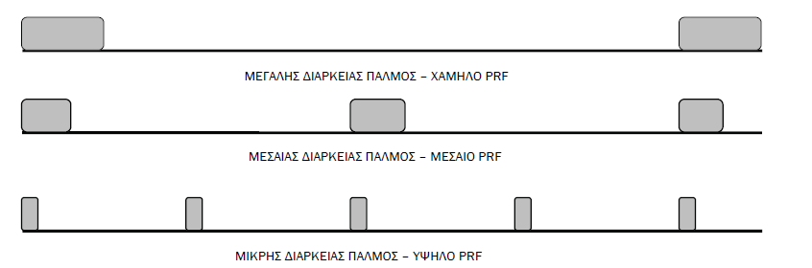
Βασικές παράμετροι RADAR και συνυφασμένες επιδόσεις
Ημι-αυτόματη επιλογή διάρκειας παλμού και PRF: Σε γενικές γραμμές, υπάρχει η απαίτηση για χαμηλό PRF (μεγάλη χρονική διάρκεια μεταξύ των παλμών) σε μεγάλες κλίμακες, ώστε να δίδεται χρόνος στον παλμό να φθάσει σε μεγάλες αποστάσεις πριν επιστρέψει.
Το PRF κατά κανόνα είναι άμεσα εξαρτώμενο από την διάρκεια παλμού, εις τρόπον ώστε μεγάλη διάρκεια παλμού να συνδυάζεται με χαμηλό PRF και μικρή διάρκεια παλμού με υψηλό PRF. Στα ναυτιλιακά ραντάρ, συμβαίνει, το PRF και η διάρκεια παλμού να προσαρμόζονται στην παραπάνω απαίτηση αυτομάτως με την αλλαγή κλίμακας.

Slide 18
Βασικές παράμετροι RADAR και συνυφασμένες επιδόσεις
Σε συσκευές οι οποίες διαθέτουν δύο (2) τιμές διάρκειας παλμού, συνήθως ο μεγάλης διάρκειας παλμός επιλέγεται αυτομάτως σε κλίμακες 12 nm και μεγαλύτερες και ο μικρής διάρκειας παλμός σε κλίμακες μικρότερες των 12 nm. Σε συσκευές οι οποίες διαθέτουν περισσότερες από δύο (2) διάρκειες παλμού, η
επιλογή συμβαίνει επίσης αυτομάτως, αλλά δίδεται η δυνατότητα στον χειριστή, είτε να αρκεστεί στην αυτομάτως επιλεγείσα τιμή, είτε να επιλέξει την αμέσως μεγαλύτερη ή και μικρότερη τιμή.

Slide 19
Βασικές παράμετροι RADAR και συνυφασμένες επιδόσεις
Η ημιαυτόματης επιλογή διάρκειας παλμού εξασφαλίζει, αφενός την απαίτηση εντοπισμού στόχων σε μεγάλες αποστάσεις (έστω και χωρίς ακρίβεια στις μετρήσεις) και αφετέρου την απαίτηση λεπτομέρειας εικόνας στις μικρές αποστάσεις. Η επιλογή μεγάλης διάρκειας παλμού εξυπηρετεί εντοπισμούς σε μεγάλες αποστάσεις διότι όσο μεγαλύτερης διάρκειας είναι ο παλμός, τόσο μεγαλύτερο ποσοστό ενέργειας περιέχει.
Αντιθέτως στις μικρές αποστάσεις ο εντοπισμός αυτός καθ’ εαυτός δεν είναι πρόβλημα. Ο χειριστής στις μικρές αποστάσεις ενδιαφέρεται για λεπτομερείς μετρήσεις (απαίτηση υψηλού PRF) και για μεγάλη ευκρίνεια στην εικόνα ραντάρ. Ο μικρής διάρκειας παλμός, έχει μικρό γραμμικό μήκος και επομένως στόχοι υποτυπώνονται στην οθόνη με μικρό (φωτεινό) γραμμικό μήκος και μεγαλύτερη λεπτομέρεια.

Slide 20
Διακρίβωση αποστάσεως είναι η ικανότητα του ραντάρ να διαχωρίζει δύο στόχους ευρισκομένους στην ίδια διόπτευση και σε μικρή απόσταση μεταξύ τους.
Η ελάχιστη απόσταση την οποία πρέπει να απέχουν μεταξύ τους οι δύο στόχοι στην ίδια διόπτευση ώστε να μη εμφανίζονται ως ένας στόχος στην οθόνη, καλείται απόσταση διακριβώσεως κατά απόσταση και μετράται σε μέτρα.
Η απόσταση διακριβώσεως εξαρτάται βασικά από την διάρκεια παλμού. Για παράδειγμα εάν ο παλμός έχει διάρκεια 0,25 μsec τότε, μετά την εκπομπή του από την κεραία, το γραμμικό του μήκος στον χώρο εκφράζεται σε 0,25 * 300 = 75 m. Η θεωρητική τιμή της αποστάσεως διακριβώσεως είναι το μισό του μήκους του παλμού εκφρασμένο σε μέτρα, δηλαδή στην προκειμένη περίπτωση 37,5 m (Ταύτιση με το ενεργό γραμμικό μήκος).

Slide 21
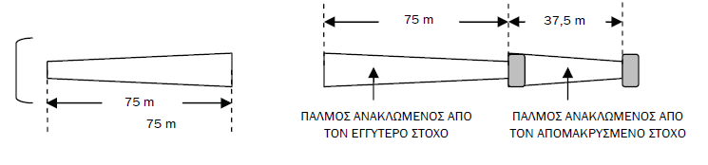
Για δύο στόχους στην ίδια διόπτευση απέχοντες απόσταση 37,5 m, η εμπρόσθια πλευρά του ανακλώμενου παλμού από τον μακρινότερο στόχο, μόλις αγγίζει την οπίσθια πλευρά του ανακλώμενου παλμού από τον εγγύτερο στόχο. Όταν οι στόχοι απέχουν απόσταση μικρότερη, τότε ο παλμός από τον μακρινότερο στόχο επικαλύπτει μερικώς τον παλμό από τον εγγύτερο στόχο και οι δύο στόχοι εμφανίζονται στον ενδείκτη ως ένας.
Επομένως, για την εύρεση της αποστάσεως διακριβώσεως υπολογίζεται το μισό της διάρκειας παλμού σε μέτρα.
Οι προδιαγραφές IMO προσδιορίζουν τις απαιτήσεις διακριβώσεως κατ’ απόσταση για δύο μικρούς στόχους στην ίδια διόπτευση, απέχοντες 50 m.

Slide 22
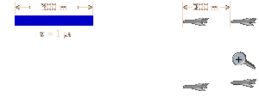
Διακρίβωση απόστασης 1/2

Slide 23
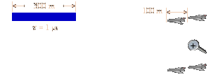
Διακρίβωση απόστασης 2/2

Slide 24
Βασικές παράμετροι RADAR και συνυφασμένες επιδόσεις
Σχέση μεταξύ ελάχιστης αποστάσεως εντοπισμού και διάρκειας παλμού:
Κατά την εκπομπή του παλμού, ο πομπός συνδέεται με την κεραία μέσω του διακόπτη εκπομπής / λήψεως (TR cell), ενώ την ίδια στιγμή ο δέκτης απομονώνεται, ώστε να μη καταστραφεί από την υψηλή ισχύ του εκπεμπόμενου παλμού. Μετά την εκπομπή του παλμού, ο διακόπτης εκπομπής / λήψεως συνδέει την κεραία με τον δέκτη.

Slide 25
Βασικές παράμετροι RADAR και συνυφασμένες επιδόσεις
Εάν η απόσταση ενός στόχου είναι πολύ μικρή, ώστε η ηχώ να επιστρέφει πριν ολοκληρωθεί η εκπομπή του παλμού, δεν είναι δυνατός ο εντοπισμός του εγγύς ευρισκόμενου στόχου, διότι ο δέκτης είναι απομονωμένος. Επομένως όσο μικρότερη διάρκεια έχει ο παλμός, τόσο μικρότερη είναι η θεωρητική ελάχιστη απόσταση εντοπισμού. Για παράδειγμα, με παλμό διάρκειας 1 μsec, ένας στόχος ευρισκόμενος σε απόσταση μικρότερη από 150 m, δεν εντοπίζεται.
Πρακτικά, η ελάχιστη απόσταση εντοπισμού αυξάνεται κατά ένα μικρό ποσοστό από τον χρόνο επαναφοράς του διακόπτη εκπομπής / λήψεως (TR-cell). Ωστόσο οι επιστροφές από στόχους σε μικρές αποστάσεις, είναι κατά κανόνα ισχυρές, οπότε δεν είναι απαραίτητη η χρησιμοποίηση μεγάλης διάρκειας παλμού αλλά μικρής διάρκειας. Με μικρής διάρκειας παλμούς ευνοούνται εντοπισμοί σε πολύ μικρές αποστάσεις.

Slide 26
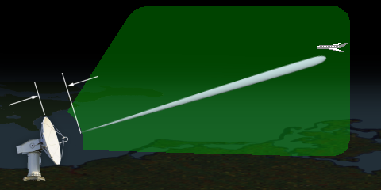
Ελάχιστη απόσταση εντοπισμού
R_{min}=ΔΤ*C/2

Slide 27

Βασικές παράμετροι RADAR και συνυφασμένες επιδόσεις
Επειδή η περιεχόμενη ενέργεια σε ένα παλμό μικρής διάρκειας είναι σχετικά χαμηλή, για να αυξηθεί η ισχύς των επιστροφών, ένας αριθμός παλμών πρέπει να επιστρέψει, δηλαδή το PRF πρέπει να είναι σχετικά υψηλό όταν χρησιμοποιείται μικρή διάρκεια παλμού. Επομένως στις μικρές κλίμακες υπάρχει απαίτηση για υψηλό PRF.
Παράδειγμα: Να υπολογιστεί ο χρόνος ο οποίος μεσολαβεί από την εκπομπή μέχρι την λήψη για ένα στόχο του οποίου η απόσταση είναι 50 m.
Αυτή η τιμή έχει ιδιαίτερο ενδιαφέρον, διότι η απόσταση των 50 m αντιπροσωπεύει την ελάχιστη απόσταση εντοπισμού μίας συσκευής ραντάρ, η οποία συμμορφώνεται με τις προδιαγραφές του ΙΜΟ. Να σημειωθεί εδώ, ο πολύ μικρός χρόνος στον οποίο πρέπει να πραγματοποιηθεί η εκπομπή και η λήψη.

Slide 28
Βασικές παράμετροι RADAR και συνυφασμένες επιδόσεις
Σχέση μεταξύ μέγιστης αποστάσεως εντοπισμού και διάρκειας παλμού: Σε γενικές γραμμές με την χρήση μεγάλης διάρκειας παλμού, η πιθανότητα εντοπισμού ενός στόχου είναι μεγαλύτερη από εκείνη με την χρήση μικρής διάρκειας παλμού, κάτω από τις ίδιες προϋποθέσεις. Ένας δέκτης ραντάρ ενισχύει μεγάλης διάρκειας επιστρέφοντες παλμούς, περισσότερο αποτελεσματικά από μικρής διάρκειας παλμούς.

Slide 29
Βασικές παράμετροι RADAR και συνυφασμένες επιδόσεις
Η μέγιστη απόσταση εντοπισμού εξαρτάται από πολλούς παράγοντες μεταξύ των οποίων και από την ευαισθησία του δέκτη. Η ευαισθησία του δέκτη προσδιορίζει το σήμα ελάχιστης ισχύος το οποίο δύναται να εντοπίσει. Το τελευταίο, καλείται ελάχιστο εντοπίσιμο σήμα (minimum detectable signal (MDS)). Κάθε επιστρέφουσα ηχώ, γίνεται αντιληπτή, μόνο εάν το επίπεδο ισχύος της υπερβαίνει το επίπεδο ισχύος του MDS.
Ωστόσο, η ικανότητα του δέκτη να εντοπίζει ασθενή σήματα, περιορίζεται από το επίπεδο του θορύβου, ο οποίος καταλαμβάνει το ίδιο φάσμα συχνοτήτων με το ωφέλιμο σήμα.
Ο θόρυβος προκαλείται από την θερμοκρασία περιβάλλοντος λόγω θερμικής διαταραχής στα ηλεκτρονικά κυκλώματα και είναι ευθέως ανάλογος με την θερμοκρασία λειτουργίας της συσκευής και το εύρος διελεύσεως συχνοτήτων στον δέκτη, καλείται δε θερμικός θόρυβος (thermal noise) ή λευκός θόρυβος (white noise).

Slide 30
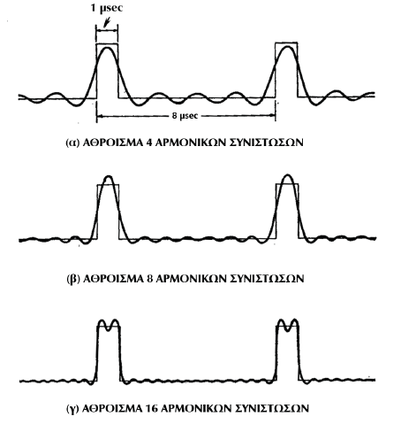
Βασικές παράμετροι RADAR και συνυφασμένες επιδόσεις
Ο ενισχυτής (Intermediate Frequency) IF του δέκτη είναι προ-συντονισμένος στην συχνότητα IF και επιτρέπει να ενισχύονται σήματα στην συχνότητα αυτή αλλά και σήματα συχνοτήτων παραπλήσιων στην IF. Το εύρος διελεύσεως συχνοτήτων στον δέκτη, προσδιορίζει πόσες παραπλήσιες συχνότητες να διέλθουν.
Αποδεικνύεται ότι μια κυματομορφή η οποία συνίσταται από σειρά επαναλαμβανόμενων ορθογωνίων παλμών (όπως αυτή ενός τυπικού παλμικού ραντάρ) συνίσταται από την βασική συχνότητα επαναλήψεως παλμών (PRF) και πολλές αρμονικές συχνότητες, πολλαπλάσιες της προηγούμενης.
Οι αρμονικές συχνότητες είναι ασθενέστερες όσο περισσότερο απέχουν από την βασική συχνότητα.

Slide 31
Βασικές παράμετροι RADAR και συνυφασμένες επιδόσεις
Προκειμένου στην έξοδο του ενισχυτή IF να διατηρηθεί το περίπου ορθογώνιο σχήμα του παλμού, το εύρος διελεύσεως συχνοτήτων πρέπει να είναι σχετικά μεγάλο για να διέλθουν τουλάχιστον οι ισχυρότερες αρμονικές. Η θεωρία αποδεικνύει, ότι παλμοί μεγάλης διάρκειας περιέχουν μικρό αριθμό σημαντικών
αρμονικών συχνοτήτων και παλμοί μικρής διάρκειας, μεγάλο. Με άλλα λόγια, το εύρος διελεύσεως συχνοτήτων στον δέκτη είναι αντιστρόφως ανάλογο της διάρκειας παλμού.
Ένα μικρό εύρος διελεύσεως συχνοτήτων για μεγάλης διάρκειας παλμούς, επιτρέπει να διέλθει ικανός αριθμός σημαντικών αρμονικών συχνοτήτων για να διατηρηθεί το περίπου ορθογώνιο σχήμα του παλμού στην έξοδο του ενισχυτή IF.
Άλλωστε ο μεγάλης διάρκειας παλμός χρησιμοποιείται για εντοπισμούς σε μεγάλες αποστάσεις, στις οποίες πολύ λίγο ενδιαφέρει η ακρίβεια των μετρήσεων αποστάσεως. Αντίθετα, για μικρής διάρκειας παλμούς, απαιτείται μεγάλο εύρος διελεύσεως συχνοτήτων κάτω από τις ίδιες προϋποθέσεις.

Slide 32
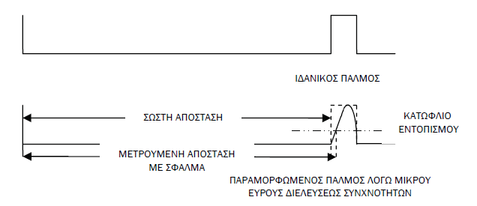
Βασικές παράμετροι RADAR και συνυφασμένες επιδόσεις
Το ορθογώνιο σχήμα του παλμού είναι απαραίτητο για ακριβέστερες μετρήσεις αποστάσεως. Όμως σχετικά μικρό εύρος διελεύσεως συχνοτήτων, απορρίπτει πλευρικές αρμονικές, με αποτέλεσμα την παραμόρφωση του σχήματος του παλμού, έτσι ώστε να εμφανίζεται στρογγυλευμένος αντί ορθογώνιος. Αυτό έχει ως αποτέλεσμα να μειώνεται η ακρίβεια της μετρήσεως αποστάσεων, η οποία εξαρτάται από την αιχμηρότητα του παλμού.

Slide 33
Βασικές παράμετροι RADAR και συνυφασμένες επιδόσεις
Όταν επιλεγεί παλμός μεγάλης διάρκειας, ο χειριστής ενδιαφέρεται για απομακρυσμένους στόχους και ο εντοπισμός τους λαμβάνει μεγαλύτερη προτεραιότητα από την ακρίβεια μετρήσεως αποστάσεων.
Αντίθετα, όταν επιλεγεί παλμός μικρής διάρκειας, ο χειριστής ενδιαφέρεται για στόχους σε πλησίον αποστάσεις, στις οποίες ο εντοπισμός δεν είναι πρόβλημα. Στην προκειμένη περίπτωση απαιτείται περισσότερο ορθογώνιος παλμός με την χρήση μεγαλύτερου εύρους διελεύσεως συχνοτήτων, για ακρίβεια στην μέτρηση αποστάσεων.

Slide 34

Βασικές παράμετροι RADAR και συνυφασμένες επιδόσεις
Σχέση μεταξύ μέγιστης αναμφίβολης αποστάσεως εντοπισμού και PRF: Αναφέρθηκε ότι για την μέτρηση αποστάσεως είναι απαραίτητο, η πυροδότηση του ενδείκτη, να πραγματοποιηθεί ακριβώς την στιγμή της εκπομπής του παλμού από την κεραία, ώστε η χρονική στιγμή της εκπομπής του παλμού να συμπίπτει με την χρονική στιγμή ενάρξεως μετρήσεως του χρόνου.
Αναφέρθηκε επίσης, ότι η μέτρηση της αποστάσεως συμβαίνει κατά τον χρόνο Τ=1/PRF, ο οποίος μεσολαβεί μεταξύ δύο διαδοχικών παλμών. Για παράδειγμα με PRF=2000 Hz, ο χρόνος μεταξύ των παλμών είναι T=1/2000=500 μsec. Αυτός ο χρόνος επιτρέπει την κάλυψη αποστάσεως:
Τούτο σημαίνει ότι η απόσταση δύναται να μετρηθεί με σαφήνεια μόνο για στόχους ευρισκομένους σε αποστάσεις μικρότερες ή ίσες με 75 Km. Για στόχους πέραν των 75 Km, η απόσταση δεν προσδιορίζεται με σαφήνεια, διότι ο ενδείκτης πυροδοτείται εν τω μεταξύ από τον επόμενο παλμό και ενώ ακόμη η επιστροφή του προηγούμενου παλμού από τον απομακρυσμένο στόχο ευρίσκεται καθ’ οδό.

Slide 35
Βασικές παράμετροι RADAR και συνυφασμένες επιδόσεις
Η απόσταση η οποία προσδιορίζεται από τον χρόνο μεταξύ των παλμών καλείται μέγιστη αναμφίβολη απόσταση εντοπισμού (unambiguous range). Στο παράδειγμα η απόσταση αυτή είναι 75 Km. Στο ίδιο παράδειγμα, μια ηχώ που επιστρέφει στον δέκτη μετά από 10 μsec (απόσταση 1,5 km) δεν δύναται να
διακριθεί από μία ηχώ η οποία επιστρέφει μετά από 510 μsec (απόσταση 76,5 km). Η δεύτερη ηχώ εμφανίζεται στην απόσταση των 1,5 Km και είναι ψευδής.
Το πρόβλημα με τις ούτως αποκαλούμενες ηχώ ‘second trace’, περιορίζεται από το γεγονός ότι επιστρέφουν από μεγάλες αποστάσεις και ως εκ τούτου κατά κανόνα είναι ασθενείς.
Ωστόσο από την παραπάνω σχέση συνάγεται ότι όταν το ραντάρ λειτουργεί με υψηλό PRF, κυρίως στις μικρές κλίμακες (μικρής διάρκειας παλμοί), η μέγιστη αναμφίβολη απόσταση εντοπισμού μειώνεται και συνεπώς στόχοι σε μεγαλύτερες αποστάσεις, εμφανίζονται ως second trace ψευδοηχώ.

Slide 36

Βασικές παράμετροι RADAR και συνυφασμένες επιδόσεις
Ισχύς πομπού: Η ισχύς του πομπού (συμβολίζεται με το γράμμα (P)), μετρείται σε Watts. Η ισχύς διακρίνεται στην μέγιστη εκπεμπόμενη ισχύ κατά την διάρκεια του παλμού (συμβολίζεται (P_{t})) και στην μέση ισχύ (συμβολίζεται με (P_{ave})), η οποία κατανέμεται σε ολόκληρο τον κύκλο εκπομπής και σιγής (μέχρι την επόμενη εκπομπή). Η σχέση μεταξύ μέσης και μέγιστης ισχύος είναι:
όπου ‘τ’ είναι η διάρκεια του παλμού και ‘T’ ο χρόνος επαναλήψεως των παλμών (T=1/PRF). Με άλλα λόγια, η μέση ισχύς είναι συνάρτηση του PRF και της διάρκειας παλμού.
Κάθε επιλογή ζεύγους τιμών PRF και διάρκειας παλμού κατά κανόνα ικανοποιεί την σχέση P_{ave}/P_{t}=σταθερό. Το πηλίκο τ/Τ καλείται duty cycle (κύκλος λειτουργίας) και δηλώνει πόσες φορές η μέση ισχύς είναι μικρότερη από την μέγιστη.

Slide 37

Βασικές παράμετροι RADAR και συνυφασμένες επιδόσεις
D$=\frac{P_{ave}}{P_{t}}=\frac{τ}{Τ}=Duty Cicle$
Η μέγιστη ισχύς των ναυτιλιακών συσκευών ραντάρ τα οποία εγκαθίστανται σε μικρά σκάφη, είναι μεγέθους ολίγων KWatts ενώ στα μεγάλα εμπορικά πλοία η ισχύς κυμαίνεται από 10 - 30 KWatts.

Slide 38
Βασικές παράμετροι RADAR και συνυφασμένες επιδόσεις
Είναι φανερό ότι η μέγιστη απόσταση εντοπισμού εξαρτάται άμεσα από την ισχύ του εκπεμπόμενου παλμού. Αποδεικνύεται ότι η θεωρητική μέγιστη απόσταση εντοπισμού μεταβάλλεται με την τέταρτη δύναμη της ισχύος. Τούτο σημαίνει ότι θεωρητικά η ισχύς πρέπει να αυξηθεί δεκαέξι (16) φορές για να διπλασιαστεί η μέγιστη απόσταση εντοπισμού.
Δεδομένο το οποίο αποδεικνύεται μέσω της εξίσωσης RADAR.

Slide 39

Τέλος Μαθήματος 3 - Παραμετροποίηση και μετρήσεις RADAR

